Slide 1
О текущем состоянии и перспективах горнодобывающей отрасли
Чукотского автономного округа
Начальник Управления промышленности Департамента промышленной политики Чукотского автономного округа
Цыганков В.И.

Slide 2
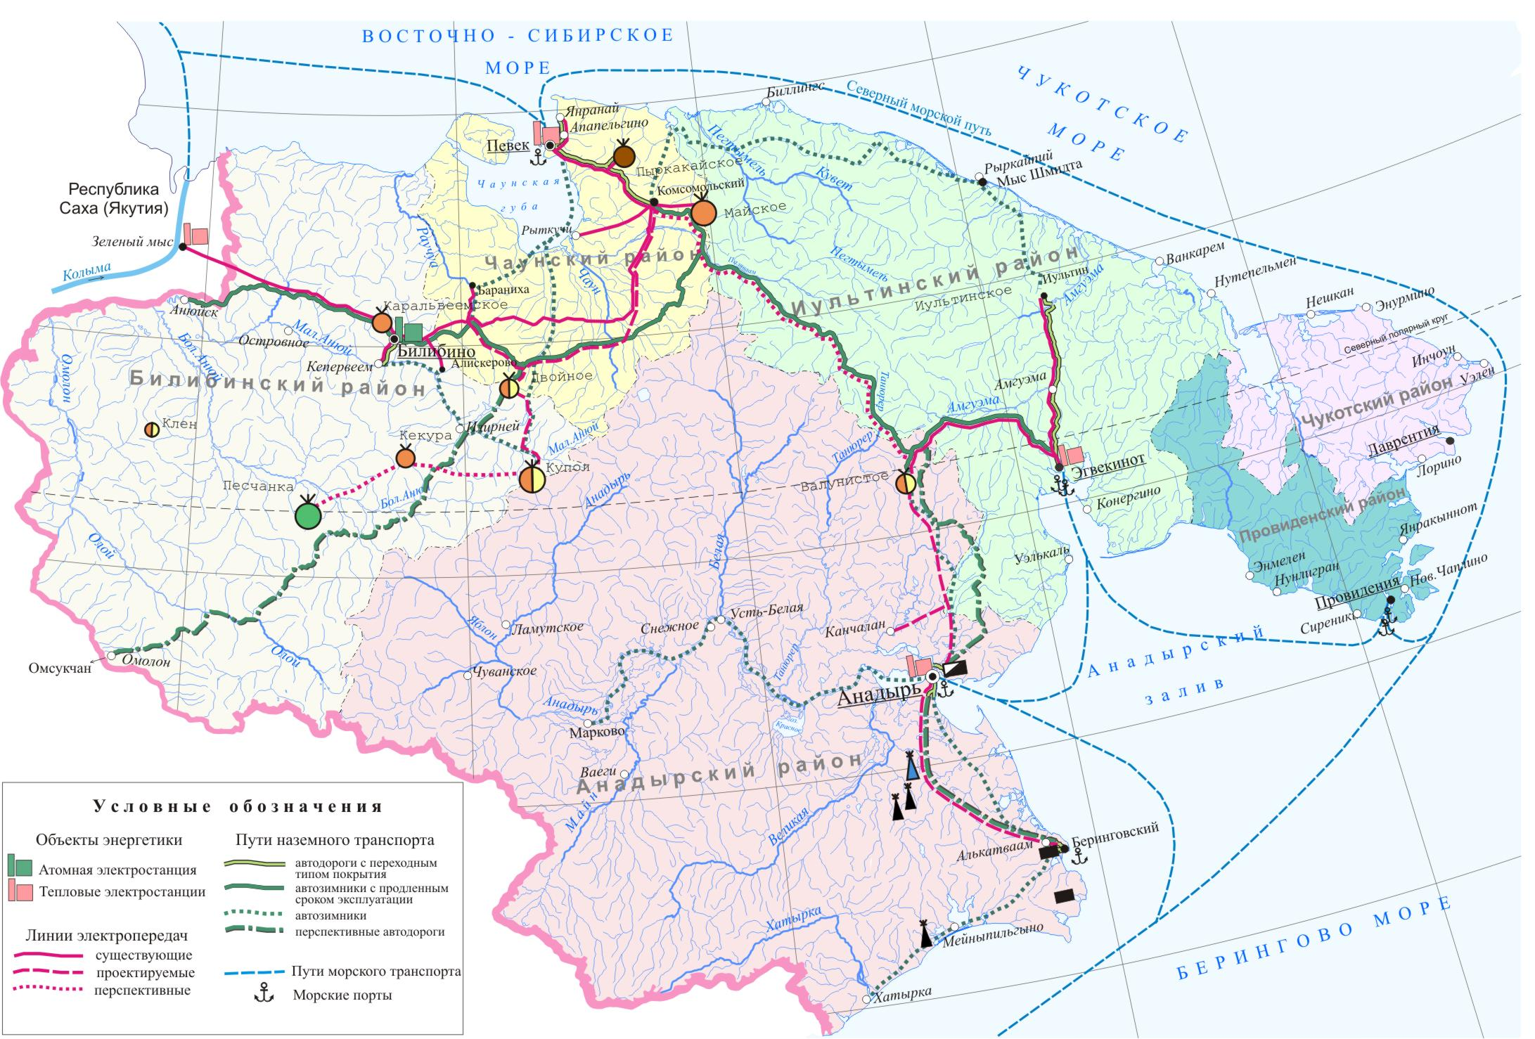
Горнодобывающая промышленность
Чукотского автономного округа
АО «Чукотская горно-геологическая компания» - геологическое изучение и добыча рудного золота, месторождение «Купол».
Майское
АО «Базовые Металлы» - геологическое изучение и добыча рудного золота, месторождение «Кекура».
Каральвеемское
ООО «ЗК Майское»- геологическое изучение и добыча рудного золота, месторождение «Майское».
Двойное
Канчалано-Амгуэмская площадь
ОАО «Рудник Каральвеем» - геологическое изучение и добыча рудного золота, месторождение «Каральвеем».
Купол
ООО «Северное Золото» - геологическое изучение и добыча рудного золота, месторождение «Двойное».
Кекура
Валунистое
ООО «Рудник Валунистый» - геологическое изучение и добыча рудного золота, месторождение «Валунистое».
Анадырское
ООО «Канчалано-Амгуэмская площадь» - геологическое изучение и добыча рудного золота, участок «Горный».
Западно-Озерное
ООО «Сибнефть - Чукотка» - геологическое изучение и добыча газа, месторождение «Западно-Озерное».
Фандюшкинское поле
ООО «Берингпромуголь» - геологическое изучение и добыча каменного угля, месторождение «Фандюшкинское поле».
АО «Шахта Угольная» - разработка и добыча бурого угля, месторождение «Анадырское».

Slide 3
Показатели добычи
полезных ископаемых на территории Чукотского автономного округа
за 2023 – 2025 гг:
Вид полезного ископаемого | Ед. изм. | Добыча за 2023 г. | Добыча за 2024 г. |  | Перспективный план на 2025 г.
Золото, всего, в т. ч.: | т | 23,78 | 24,50 |  | 25,67
Золото коренное | т | 21,54 | 21,49 |  | 23,33
Золото россыпное | т | 2,24 | 3,01 |  | 2,34
Серебро | т | 122,05 | 138,43 |  | 130,0
Природный газ | млн.м³ | 66,54 | 62,84 |  | 60,20
Уголь, всего, в т.ч.: | тыс. т | 1714,59 | 1830,92 |  | 1620,0
Уголь каменный | тыс. т | 1600,57 | 1713,14 |  | 1500
Уголь бурый | тыс. т | 114,02 | 117,78 |  | 120
ОАО «Рудник Каральвеем»
ЗАО «Чукотская горно-геологическая компания»
ООО «Базовые металлы»
9%
ООО «ЗК Майское»
14%
55%
11%
ООО «Рудник Валунистый»
8%
3%
Предприятия россыпной золотодобычи

Slide 4
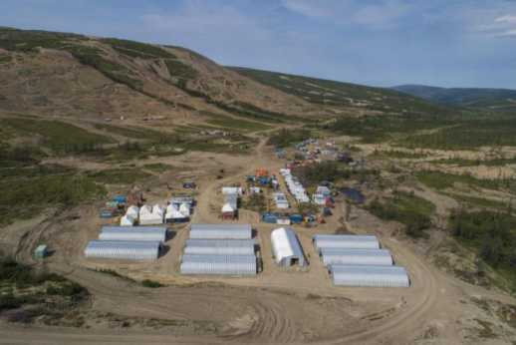
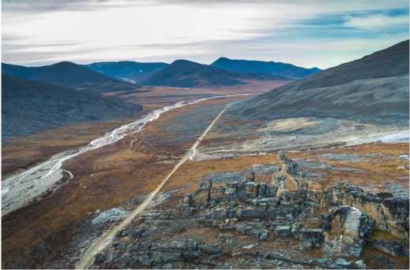
Перспективные проекты Чукотского автономного округа
Месторождение «Песчанка»
Инвестиционный проект «Освоение месторождения меди «Песчанка»
Краткое описание проекта: строительство горно-обогатительного комбината, горной и вспомогательной инфраструктуры. Общий ресурсный потенциал территории оценивается: меди 27 млн. т, золота - 2 000 т (попутно: молибден, серебро, свинец, цинк, платиноиды).
Инициатор: ООО «ГДК Баимская».
Отрасль: горнодобывающая промышленность
Сроки реализации: 2015 - 2029 гг.
Текущий статус: Разработка ТЭО, строительно-монтажные и геологоразведочные работы
Количество создаваемых рабочих мест: План - 3500 рабочих мест, факт - 106
Выпускаемая продукция: медный и молибденовый концентраты, содержащие, медь, золото и серебро и молибден.
Объем предоставленной государственной поддержки: с 2021 года является резидентом ТОР Чукотка
Месторождение «Пыркакайские штокверки»
Инвестиционный проект «Освоение месторождения олова «Пыркакайские штокверки»
Краткое описание проекта: Строительство горно-обогатительного комбината по добыче олова и вольфрама. С выходом на проектную мощность до 6 млн. т. руды в год.
Инициатор: ООО «Территория», ПАО «Русолово»
Отрасль: горнодобывающая промышленность
Сроки реализации: 2021 -2028 гг.
Текущий статус: проектирование, опытно-промышленные испытания
Количество создаваемых рабочих мест: План -1150 рабочих мест, факт - 3 рабочих места Выпускаемая продукция: олово, вольфрам
Объем предоставленной государственной поддержки: с 2021 года является резидентом ТОР «Свободный порт Владивосток»

Slide 5
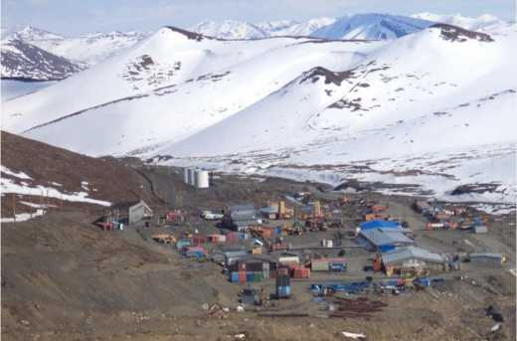
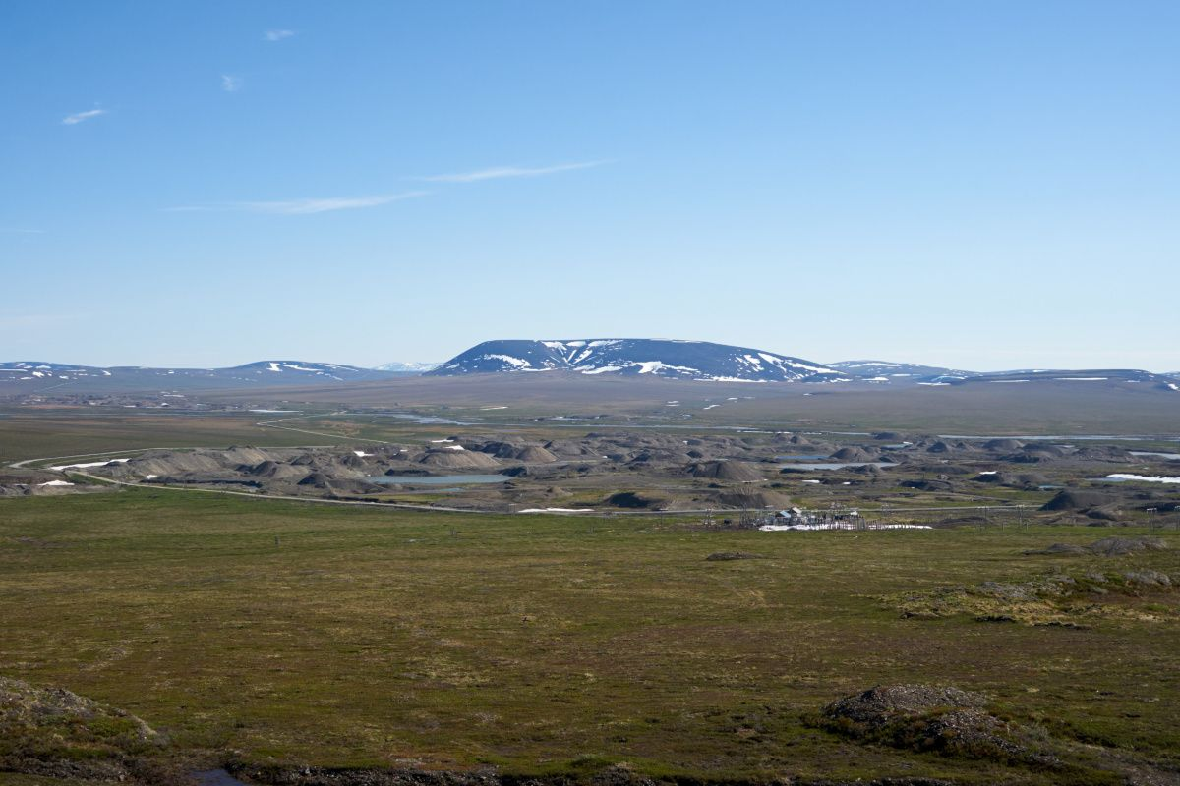
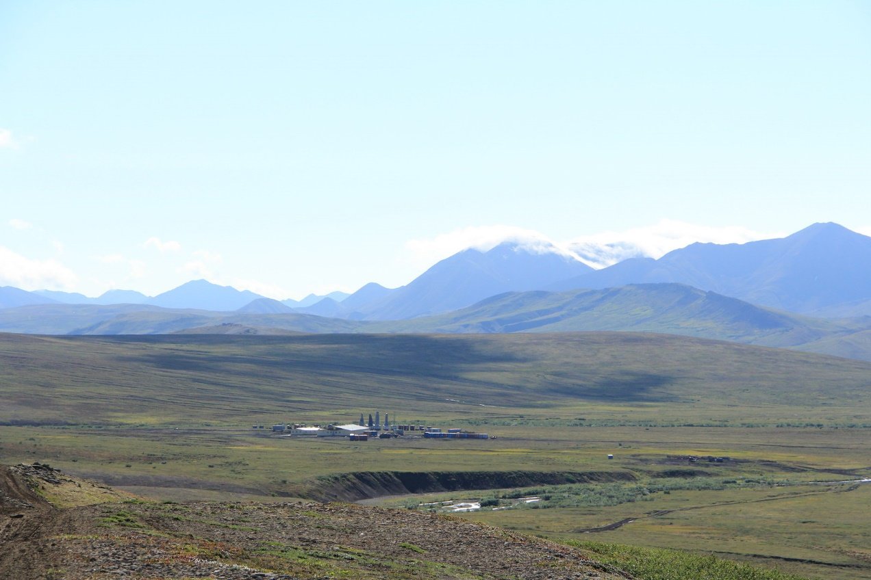
Месторождение «Клен»
Инвестиционный проект «Освоение золоторудного месторождения «Клен»
Краткое описание проекта: золото-серебряное месторождение с запасами 19,5 т. золота и 43,8 т. серебра (с учетом флангов), геологическое изучение не закончено не только в центральной части рудного поля, но и на флангах, где находится более 60 тонн золота. Ориентировочно годовой уровень добычи золота составит до 2 т.
Инициатор: ООО «Клен», Highland Gold
Отрасль: горнодобывающая промышленность
Сроки реализации: 2014 - 2027 гг.
Текущий статус: ведется добыча золота и серебра
Количество создаваемых рабочих мест: План - 600 рабочих мест, факт - 0 рабочих мест
Выпускаемая продукция: рудное золото и серебро
Объем предоставленной государственной поддержки: с 2019 года является резидентом ТОР Чукотка
Месторождение «Совиное»
Инвестиционный проект «Освоение месторождения золота «Совиное»
Краткое описание проекта: Строительство горно-металлургического комбината на кварцевожильном месторождении золота «Совиное». Месторождение «Совиное» является частью обширного рудно-россыпного узла, включающего 3 рудных поля, более 40 пунктов рудной минерализации и рудопроявлений, а также множество россыпей золота. По геологическим признакам и оценкам специалистов здесь имеются очень крупные месторождения золота.
Инициатор: АО «Эльконский ГМК, АО «Атомредметзолото»
Отрасль: горнодобывающая промышленность
Сроки реализации: 2020 - 2046 гг.
Текущий статус: По результатам оценочных работ утверждены балансовые запасы золоторудного месторождения Совиное в более чем 86,1 тонн золота Уже к концу 2028 года завершится строительство и запуск горно-обогатительного производства. По отработке месторождения Совиное планируется выйти на проектную мощность в 2030 году, выпуская в год от 2,8 тонн золота.
Количество создаваемых рабочих мест: План - 500 рабочих мест, факт - 18 рабочих мест
Выпускаемая продукция: рудное золото, серебро

Slide 6
Месторождение «Амаамское»
Инвестиционный проект «Освоение месторождения угля «Амаамское»
Краткое описание проекта: ООО «Берингпромуголь» реализует проект по добыче коксующегося угля Беринговского каменноугольного месторождения. С декабря 2017 года начата промышленная добыча каменного угля на месторождении «Фандюшкинское поле», осуществляются экспортные поставки угля в страны Азиатско-Тихоокеанского региона. Дальнейшей целью реализации проекта является увеличение объёма добычи угля с достижением к 2035 году объема производства до 5 млн тонн ежегодно и созданием 750 рабочих мест.
Инициатор: АО «Берингугольинвест»,ООО «Берингпромуголь»
Отрасль: горнодобывающая промышленность
Сроки реализации: 2014 - 2035 гг.
Текущий статус: Выход на третий этап развития – разработку Амаамского угольного месторождения с его интеграцией в уже созданную инфраструктуру проекта. Увеличение объём добычи до 2 млн. тонн в год и создание до 1500 рабочих мест.
Инвестиции в проект: План - 2,3 млрд. руб., факт – 5 416 млн. руб.
Количество создаваемых рабочих мест: План - 500 рабочих мест, факт - 345 рабочих мест
Выпускаемая продукция: каменный уголь (коксующиеся угли)

Slide 7
Проблемы горнодобывающей отрасли Чукотского автономного округа
конъюнктура мирового рынка минерального и топливно-энергетического сырья;
административные барьеры и неактуальность ряда положений федерального законодательства в сфере недропользования;
разрушение государственной геологической службы и сокращение фонда выявленных перспективных площадей на территории Чукотского автономного округа в результате свёртывания геолого-съёмочных работ за счёт средств федерального бюджета;
снижение качества руд, ухудшение горно-геологических условий, не подтверждение прогнозных ресурсов полезных ископаемых или их низкие качественные характеристики по результатам геологоразведочных работ;
ограничения транспортной инфраструктуры: неразвитая автодорожная сеть, низкое качество дорог;
ограничения энергетической инфраструктуры: изолированность узлов энергосистемы, удаленность месторождений от линий электропередач, физический и моральный износ линий электропередач и генерирующих мощностей;
рост тарифов на электроэнергию, цен на дизельное топливо, технику и материалы, высокие тарифы на перевозку грузов;
низкая плотность населения, дефицит рабочей силы, прежде всего квалифицированных трудовых ресурсов;
удаленность региона от промышленных и транспортных центров Российской Федерации, от масштабных рынков сбыта

Slide 8
Предложения для решения
В целях повышения инвестиционной привлекательности горнодобывающей отрасли Чукотского автономного округа предстоит решить следующие задачи:
1. Построить (достроить) автомобильную трансмагистраль Колыма – Омсукчан – Омолон – Анадырь с подъездами до Билибино, Комсомольского, Эгвекинота.
2. Обеспечить замещение выбывающих мощностей Чаун-Билибинского энергоузла.
В целях оптимизации схемы энергообеспечения рассмотреть возможность объединения локальных энергосистем Анадырского и Эгвекинотского энергоузлов.
В целях обеспечения потребности в электроэнергии добывающих предприятий предусмотреть возможность строительства новых линий электропередач на территории региона.
3. Полноценное использование новых институтов развития – режимов ТОР «Чукотка» и свободный порт Владивосток.
4. Возможность строительства глубоководного круглогодичного морского порта в лагуне Аринай на побережье Берингова моря.
5. На федеральном уровне - решение вопроса восполнения фонда рентабельных, подготовленных к освоению месторождений полезных ископаемых путем дальнейшего наращивания объемов геологоразведочных работ из всех источников финансирования, снятия административных барьеров для привлечения инвестиций в отрасль, совершенствования правовых основ недропользования. Стимулирование развития «юниорных» компаний. Решение на законодательном уровне вопросов отработки техногенных россыпных месторождений, в том числе упрощенного порядка предоставления в пользование таких участков недр. В целях поддержки региональных геологических организаций, обеспечить допуск к выполнению работ по воспроизводству минерально-сырьевой базы полезных ископаемых за счет средств федерального бюджета компаний, не входящих в АО «Росгеология».

Slide 9
Благодарим за внимание!

